Slide 1
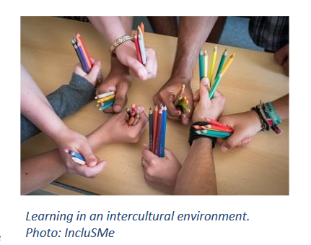
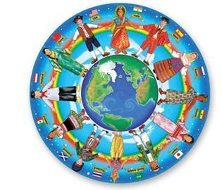
7η ενότητα: Διδασκαλία σε πολυπολιτισμικές τάξεις

Slide 2
Μελετώντας τη σχετική βιβλιογραφία

Slide 3
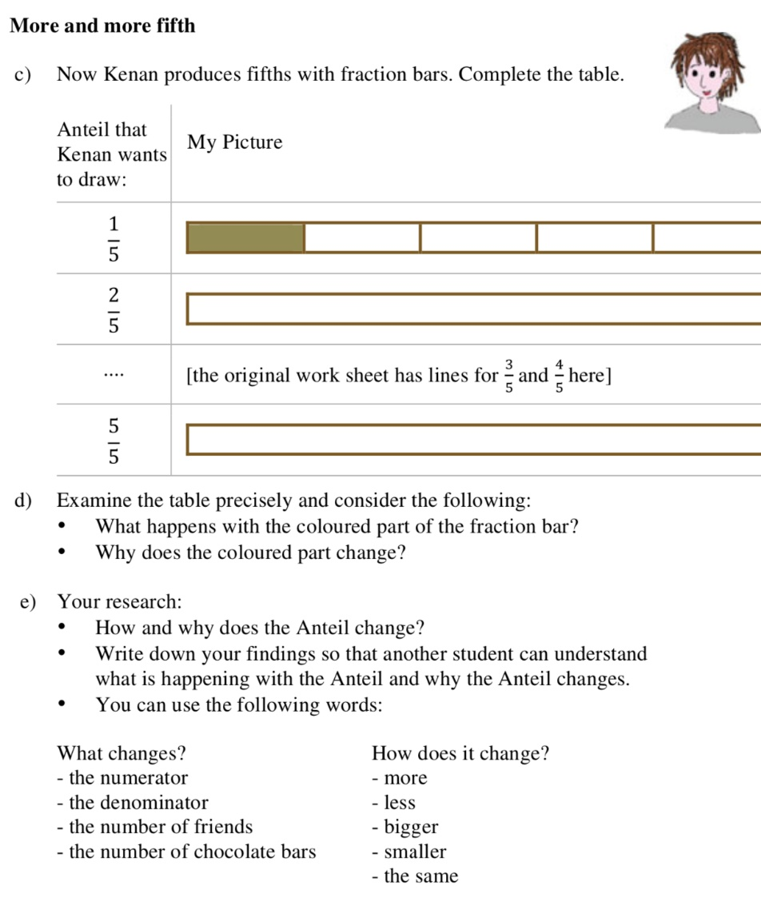
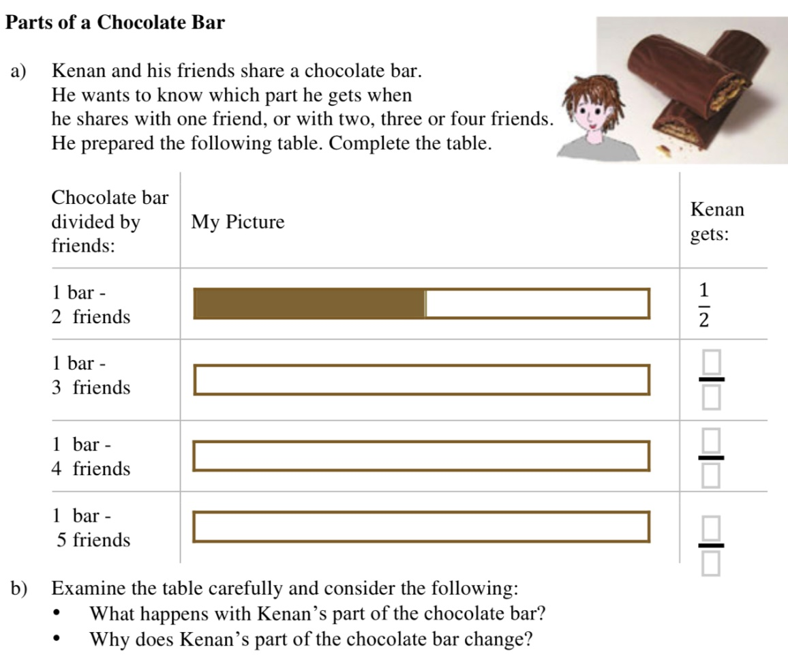
Prediger, S., & Wessel, L. (2013). Fostering German-language learners’ constructions of meanings for fractions—design and effects of a language-and mathematics-integrated intervention. Mathematics Education Research Journal, 25(3), 435-456.

Slide 4
Moschkovich, J. (2002). A Situated and Sociocultural Perspective on Bilingual Mathematics Learners. Mathematical Thinking and Learning, 4(2&3), 189–212.
Ένας από τους στόχους της διδασκαλίας των μαθηματικών σε πολυπολιτισμικές τάξεις πρέπει να είναι η συμμετοχή του συνόλου της τάξης, σε συζητήσεις σχετικές με μαθηματικές έννοιες & ιδέες.
Οι εκπαιδευτικοί μπορούν να προχωρήσουν προς αυτόν τον στόχο παρέχοντας ευκαιρίες στους μαθητές να συμμετέχουν σε μαθηματικές συζητήσεις.
Μαθηματικές συζητήσεις στην τάξη που περιλαμβάνουν
  τη χρήση χειρονομιών,
  χειραπτικών μέσων
  και την πρώτη γλώσσα των μαθητών

Slide 5
Αποτελέσματα από μια μικρή εμπειρική έρευνα (στα πλαίσιο διπλωματικής εργασίας)
  «Μελλοντικοί εκπαιδευτικοί σχεδιάζουν Μαθηματικά έργα για τη διδασκαλία Μαθηματικών σε πολυπολιτισμικές τάξεις»
Μελλοντικοί εκπ., δουλεύοντας σε ομάδες, κλήθηκαν να σχεδιάσουν μαθηματικά έργα (ασκήσεις ή προβλήματα) για μια τυπική ελληνική τάξη και για μια πολυπολιτισμική τάξη.
  Θεματικές περιοχές: Συναρτήσεις & Πιθανότητες (Α’ Λυκείου)
Μελετήθηκαν οι αλλαγές στα μαθηματικά έργα που πρότειναν οι συμμετέχοντες με σκοπό τη διδασκαλία του ίδιου έργου σε μια πολυπολιτισμική τάξη.

Slide 6
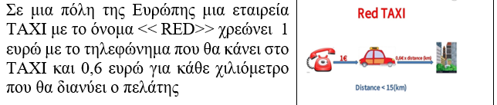
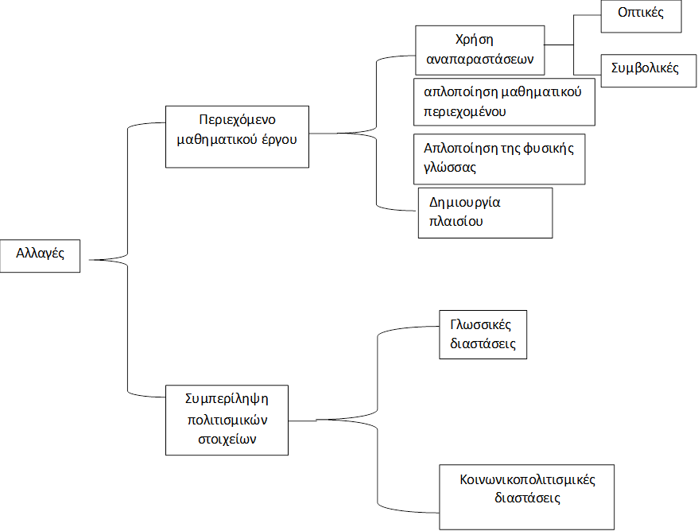
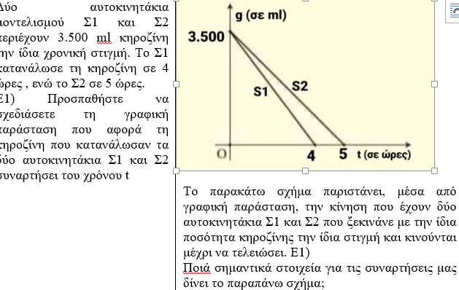
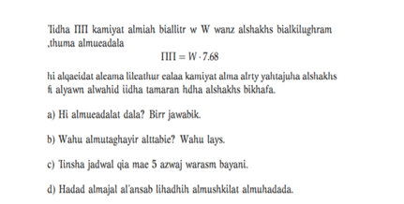
Ο πληθυσμός τετραπλασιάζεται ανά μία ώρα. | Ο πληθυσμός πολλαπλασιάζεται με το 4 κάθε μία ώρα .

Slide 7
Η αξιολόγηση της επικοινωνίας των μαθητών δεν θα πρέπει να περιορίζεται στην χρήση του κατάλληλου λεξιλογίου, αλλά να λαμβάνει υπόψη
  το πώς οι μαθητές αξιοποιούν την κατάσταση,
  την καθημερινότητα
  και την πρώτη τους γλώσσα ως πηγές
  όπως και τον τρόπο με τον οποίο κάνουν συγκρίσεις, εξηγούν συμπεράσματα, αναπτύσσουν υποθέσεις και χρησιμοποιούν μαθηματικές αναπαραστάσεις.
Μπορεί να μην είναι εύκολο (ή ακόμα και δυνατό) να αναγνωριστεί ποιες δυσκολίες της κατανόησης ενός μαθητή είναι αποτέλεσμα
  εννοιολογικής επάρκειας στα μαθηματικά
  ή επάρκειας στη χρήση της αγγλικής γλώσσας.
Αν όμως ο στόχος είναι να υποστηριχθεί η συμμετοχή των μαθητών στις μαθηματικές συζητήσεις, δεν έχει σημασία ο εντοπισμός της προέλευσης ενός λάθους αλλά η δυνατότητα του εκπαιδευτικού να ακούει τους μαθητές και να ανακαλύπτει τις μαθηματικές τους ικανότητες σε αυτά που λένε και κάνουν.
Ο μόνος τρόπος για να ανακαλύψουμε τις μαθηματικές ικανότητες των μαθητών είναι να υιοθετήσουμε μια διευρυμένη και σύνθετη οπτική αναφορικά με το τι σημαίνει επικοινωνία στα μαθηματικά» (σελ. 206-208).

Slide 8
Μαθηματικές δραστηριότητες σε πολυπολιτισμικά πλαίσια
Γενικά, η διδασκαλία και η μάθηση θα πρέπει να πραγματοποιούνται σε ένα περιβάλλον που ενθαρρύνει τις πολυπολιτισμικές απόψεις και επιτρέπει την ανάπτυξη γνώσεων που είναι σχετικές με τους μαθητές.
Οι μαθητές πρέπει να κατανοήσουν ότι υπάρχουν περισσότεροι από έναν τρόποι για να εκφράσουν μια μαθηματική έννοια ή ένα μαθηματικό αντικείμενο.
Δίνουμε ευκαιρίες στους μαθητές να μαθαίνουν με διαφορετικούς τρόπους, να μοιράζονται τις ιδέες τους, να εκφράζουν τις πολιτισμικές και κοινωνικές τους εμπειρίες, να συμμετέχουν ενεργά στη μάθησή τους.
Η βιβλιογραφία υποστηρίζει ότι η διδασκαλία που είναι ευαισθητοποιημένη σε θέματα πολυπολιτισμικότητας παρέχει τις καλύτερες συνθήκες μάθησης για όλους τους μαθητές και μπορεί να συμβάλλει στη μείωση του αριθμού των μαθητών που είναι απογοητευμένοι με την εκπαίδευση που δεν ανταποκρίνεται στις ανάγκες τους.

Slide 9
Κατά το σχεδιασμό, την εφαρμογή και την αξιολόγηση μιας πολιτισμικά ευαισθητοποιημένης διδασκαλίας, οι εκπαιδευτικοί αναμένεται:
(α) να σχεδιάσουν και να εφαρμόσουν διαφορετικούς τρόπους μάθησης
θέτοντας ρεαλιστικούς, αλλά αυστηρούς στόχους για μεμονωμένους μαθητές,
υποστηρίζοντας τη χρήση της πρώτης γλώσσας του μαθητή για τη βελτίωση της μάθησης.
(β) να δημιουργήσουν ένα περιβάλλον που ενθαρρύνει και αγκαλιάζει την πολιτισμική διαφορετικότητα δίνοντας στους μαθητές πολλές ευκαιρίες να μοιραστούν με τους συμμαθητές τους τις πολιτιστικές τους ρίζες.
(γ) να διαφοροποιούν τις διδακτικές τους πρακτικές για να υποστηρίζουν διαφορετικούς τρόπους μάθησης, όπως
τη διαμόρφωση συνεργατικών ομάδων στο πλαίσιο του μαθήματος
την επικοινωνία με τρόπους που ικανοποιούν τις γλωσσικές ανάγκες των μαθητών

Slide 10
8^{η} εργασία στην τάξη
Δίνονται 3 επεισόδια που αφορούν τη διδασκαλία μαθηματικών σε πολυπολιτισμικές τάξεις.
Αναζητήστε και καταγράψτε διδακτικές πρακτικές των εκπαιδευτικών με στόχο τη συμπερίληψη μαθητών σε πολυπολιτισμικές τάξεις.

Slide 11
Επεισόδιο 1: Διδασκαλία πρόσθεσης και αφαίρεσης σε αριθμούς από 1-20.
Απόσπασμα από συζήτηση με έναν δάσκαλο (Τ) ο οποίος εργάζεται σε ένα σχολείο υποδοχής παιδιών προσφύγων. Ο δάσκαλος έχει ήδη διδάξει πώς να προσθέσει φυσικούς αριθμούς μέχρι το 20. Τ: Χρησιμοποίησα την αριθμογραμμή από 1 έως 20 και λειτούργησε. Οι μαθητές μπορούν εύκολα να λύσουν προβλήματα όπως 10 και κάτι ίσο με 15. Πρώτα μαθαίνουμε τους αριθμούς προφορικά, πριν τους γράψουμε με σύμβολα. Εκφράζουμε τους αριθμούς στα αγγλικά, στη συνέχεια στα ελληνικά και στη συνέχεια οι μαθητές λένε τους αριθμούς στη γλώσσα τους. Μου ζήτησαν να επαναλάβω τους αριθμούς στη γλώσσα τους, παρόλο που η προφορά μου δεν ήταν πάντα σωστή.

Slide 12
Επεισόδιο 2: Διδασκαλία της έννοιας της παραγώγου
Συνέντευξη με μια 17χρονη μαθήτρια της Γ’ Λυκείου (την Φατμά) που ζει σε ένα μουσουλμανικό χωριό στη β. Ελλάδα. Η μαθήτρια υποστηρίζει ότι η διδασκαλία της παραγώγου με τη βοήθεια ψηφιακών εργαλείων τη βοήθησε ιδιαίτερα στην κατανόηση της έννοιας
Φ: Είδαμε δυναμικά πώς η γραμμή [τέμνουσα] έγινε εφαπτομένη. Είδαμε ότι οι δύο γραμμές [τέμνουσα και εφαπτομένη] έγιναν ένα. Στην τάξη ήταν δύσκολο να το καταλάβω.
Τ: Εννοείτε ότι οι λέξεις έγιναν εικόνες;
Φ: Ναι. Τώρα, η λέξη «εφαπτομένη» φέρνει στο μυαλό μας μια κινούμενη γραμμή που κόβει την καμπύλη τελικά σε ένα σημείο. Οι εικόνες είναι ευκολότερες από τις λέξεις.

Slide 13
Διδακτικό επεισόδιο 3: Η έννοια του κλάσματος
Τα παρακάτω αποσπάσματα αφορούν δύο μαθητές (ο Amir και ο Ekim ) 12 χρονών την 6ης τάξης δημοτικού σχολείου στη Γερμανία. Και οι δύο μαθητές γεννήθηκαν στη Γερμανία από γονείς μετανάστες, έχουν ως πρώτη γλώσσα την Τουρκική και η επίδοσή τους στα μαθηματικά είναι κάτω από τη μέση. Διαθέτουν καλές δεξιότητες διαπροσωπικής επικοινωνίας αλλά περιορισμένη γλωσσική επάρκεια στη γερμανική γλώσσα. Ο εκπαιδευτικός μιλά μόνο Γερμανικά. Στην τάξη δόθηκε το παρακάτω πρόβλημα που αφορά τον παγκόσμιο αναλφαβητισμό: «Σύμφωνα με μια έκθεση του ΟΗΕ το 1/4 όλων των ενηλίκων είναι αναλφάβητοι, δηλαδή δεν μπορούν να διαβάσουν. Τα 2/3 όλων των αναλφάβητων είναι γυναίκες. Τι μέρος του συνολικού πληθυσμού είναι οι αναλφάβητες γυναίκες;».
Αφού ο Amir και ο Ekim είχαν διαβάσει το πρόβλημα, ο δάσκαλος ζήτησε από αυτούς να αναδιατυπώσουν το πρόβλημα με τα δικά τους λόγια. Στο επόμενο απόσπασμα, ο Ekim προσπαθεί να κατανοήσει τη φράση "2/3 όλων των αναλφάβητων είναι γυναίκες":

Slide 14

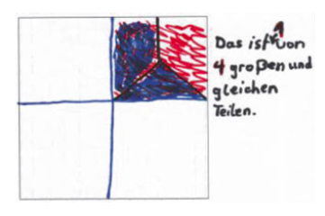
Ekim: Από ένα τέταρτο είναι τα δύο τρίτα.
Amir: Γυναίκες
Ekim: Δηλαδή όποιος δεν μπορεί να διαβάσει. ... τα δύο τρίτα [ψιθυρίζοντας], δύο τρίτα γυναίκες, που δεν μπορούν να διαβάσουν.
Ο δάσκαλος ζητά από τους μαθητές να αναπαραστήσουν το πρόβλημα με κάποιο τρόπο. Οι μαθητές σχεδιάζουν την παρακάτω αναπαράσταση.
Eκπ:, μπορείτε να μου εξηγήσετε τι αναπαριστά το σχήμα που σχεδιάσατε;
Ekim: Λοιπόν αυτό [το γραμμοσκιασμένο μέρος του τετράγωνου] είναι όλοι οι ενήλικες
Amir: [συμπληρώνει] που δεν μπορούν να διαβάσουν.
Ekim: ακριβώς που δεν μπορούν να διαβάσουν.... [σχεδιάζει το παρακάτω σχήμα και εξηγεί] Και από αυτά, τώρα τα δύο τρίτα είναι γυναίκες που δεν μπορούν να διαβάσουν.

Slide 15
Ekim: Από ένα τέταρτο είναι τα δύο τρίτα.
Amir: Γυναίκες
Ekim: Δηλαδή όποιος δεν μπορεί να διαβάσει. ... τα δύο τρίτα [ψιθυρίζοντας], δύο τρίτα γυναίκες, που δεν μπορούν να διαβάσουν.
Ο δάσκαλος ζητά από τους μαθητές να αναπαραστήσουν το πρόβλημα με κάποιο τρόπο. Οι μαθητές σχεδιάζουν την παρακάτω αναπαράσταση.
Eκπ:, μπορείτε να μου εξηγήσετε τι αναπαριστά το σχήμα που σχεδιάσατε;
Ekim: Λοιπόν αυτό [το γραμμοσκιασμένο μέρος του τετράγωνου] είναι όλοι οι ενήλικες
Amir: [συμπληρώνει] που δεν μπορούν να διαβάσουν.
Ekim: ακριβώς που δεν μπορούν να διαβάσουν.... [σχεδιάζει το παρακάτω σχήμα και εξηγεί] Και από αυτά, τώρα τα δύο τρίτα είναι γυναίκες που δεν μπορούν να διαβάσουν.

Slide 16
Βιβλιογραφία
Adler, J. (1997). A participatory-inquiry approach and the mediation of mathematical knowledge in a multilingual classroom. Educational Studies in Mathematics, 33, 235-258.
Braaten, M., & Sheth, M. (2017). Tensions teaching science for equity: Lessons Learned from the case of Ms. Dawson. Science Education, 101, 134–164.
Gorgorio, N. & Planas, N. (2001). Teaching Mathematics in Multilingual Classrooms. Educational Studies in Mathematics, 47, 7-33.
Moschkovich, J. (2002). A Situated and Sociocultural Perspective on Bilingual Mathematics Learners. Mathematical Thinking and Learning, 4(2&3), 189–212.
Prediger, S., Clarkson, P., & Bose, A. (2016). Purposefully Relating Multilingual Registers: Building Theory and Teaching Strategies for Bilingual Learners Based on an Integration of Three Traditions. In R. Barwell et al. (eds.), Mathematics Education and Language Diversity, New ICMI Study Series (pp. 193-215). Springer.
Stathopoulou, C., & Kalabasis, F. (2007). Language and culture in mathematics education: Reflections on observing a Romany class in a Greek school. Educational Studies in Mathematics, 64(2), 231-238.

